Slide 1


Slide 2
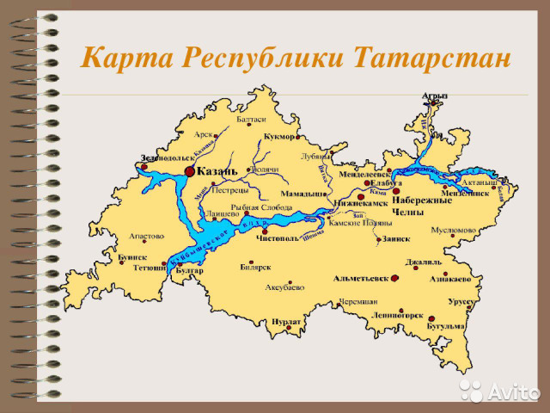

Slide 3
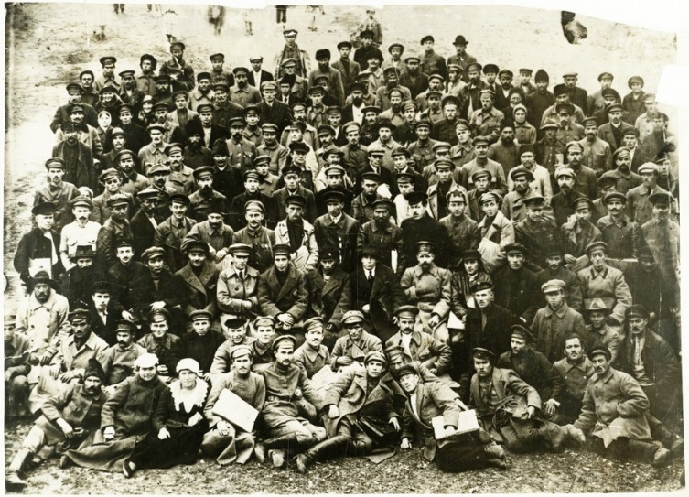
Татарская Автономная Советская Социалистическая Республика (ТАССР, Татария) - автономная республика в составе Российской Советской Федеративной Социалистической Республики. Провозглашена постановлением ВЦИК и Совнаркома РСФСР от 27 мая 1920 года и образована 25 июня того же года как Автономная Татарская Советская Социалистическая Республика
1 УЧРЕДИТЕЛЬНЫЙ СЪЕЗД СОВЕТОВ РАБОЧИХ, КРАСНОАРМЕЙСКИХ И КРЕСТЬЯНСКИХ ДЕПУТАТОВ ТАТАРСКОЙ АССР. 26-27 СЕНТЯБРЯ 1920 Г

Slide 4
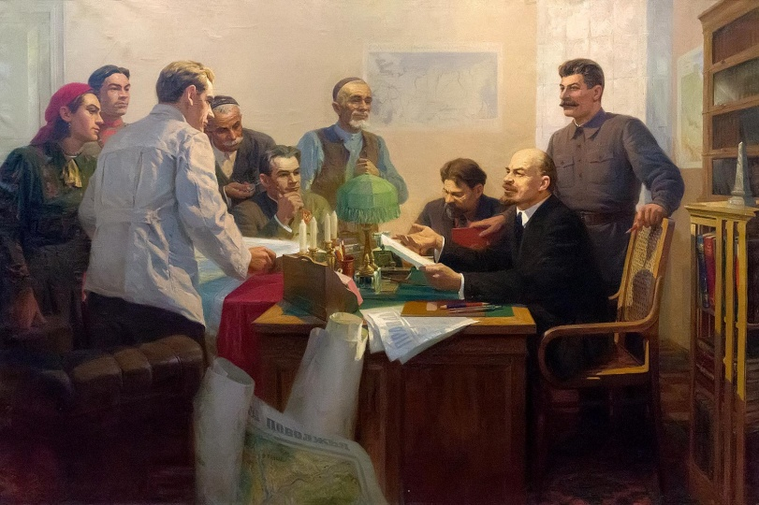
«ПОДПИСАНИЕ ДЕКРЕТА ОБ ОБРАЗОВАНИИ ТАССР», 1950 ЯКУПОВ ХАРИС ФАТТАХОВ Л.А. Холст, масло

Slide 5
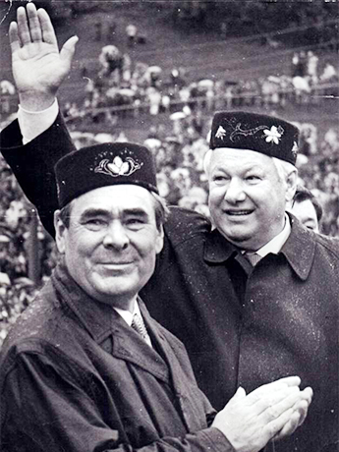
30 августа 1990 года Верховный Совет ТАССР принял декларацию о государственном суверенитете Татарии, преобразовав её в Татарскую Советскую Социалистическую Республику Республику Татарстан. C 16 мая 1992 года Республика Татарстан.

Slide 6
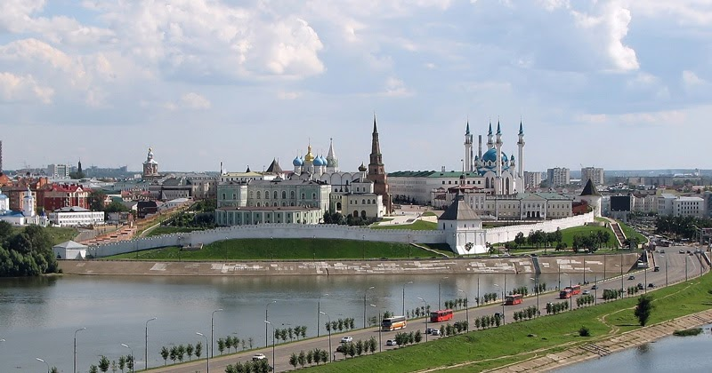
«В России мест красивых много, Но Татарстан мне всех милей! Царица здесь одна – природа, Здесь много рек, озер, полей. Леса богатые, густые, Восходы солнца – краше всех! И люди честные, не злые, Здесь часто слышен звонкий смех. Тут матушка Казань – столица, В округе много городов... И невозможно не влюбиться В наш Татарстан, в наш край хлебов!...»

Slide 7
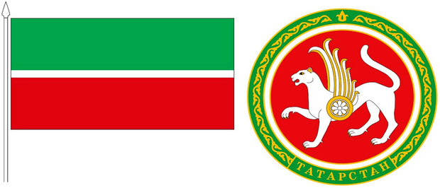
Государственный герб и флаг Республики Татарстан
Герб Республики Татарстан выполнен в цветах флага Татарстана; имеет круглую форму. Центральный образ герба - крылатый барс - в древности божество плодородия, покровитель детей. В гербе Республики Татарстан барс - покровитель граждан республики и ее народа. Барс изображен на фоне красного диска солнца.

Slide 8
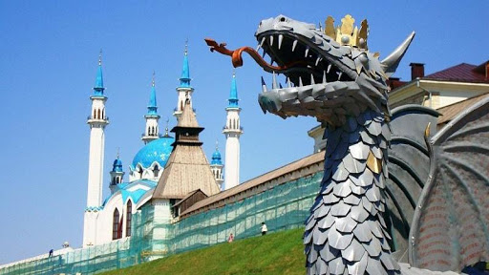
Гимн Республики Татарстан утвержден в 1993 г
«Цвети, священная земля моя, Да будет мирным твой небосвод! Единый дом у нас, одна семья, Живет в согласии наш народ. Богатый мудростью седых веков, Надеждой, верою ты нам стал. И пусть хранит тебя моя любовь, Моя Республика, мой Татарстан!»

Slide 9
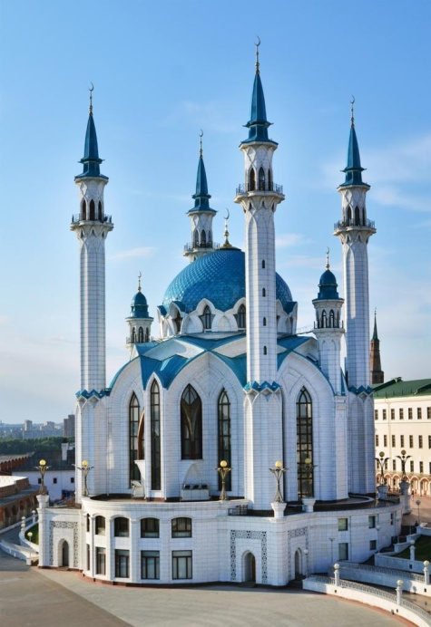
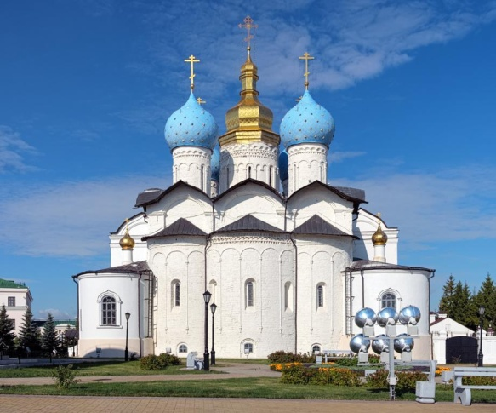
Основные религии – Ислам и Христианство

Slide 10
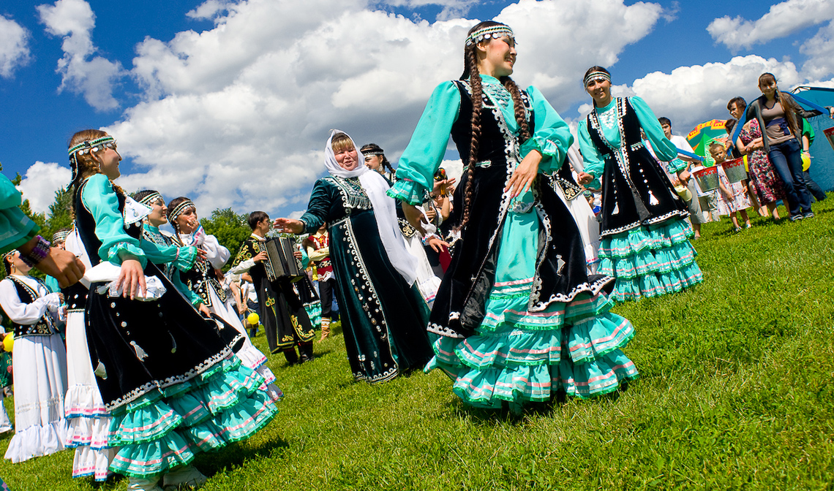
Основными конфессиями в Татарстане являются ислам и православие. Проводимая в республике долговременная политика соблюдения баланса интересов двух ведущих конфессий играет важную роль в сохранении и укреплении межнационального и межконфессионального мира и согласия.

